Slide 1
ข้อมูลประเภท Structure

Slide 2
ข้อมูลแบบ Structure
คือชุดของตัวแปรที่เราจัดกลุ่ม เพื่อให้อ้างอิงได้ง่ายขึ้น เป็นระเบียบมากขึ้น
โครงสร้าง
#include <string.h>
typedef struct{
ตัวแปรที่ 1;
ตัวแปรที่ 2;
ตัวแปรที่ …;
}ชื่อกลุ่มข้อมูล;
การเรียกใช้
ชื่อกลุ่มข้อมูล.ชื่อตัวแปร

Slide 3
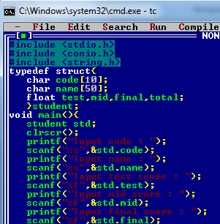
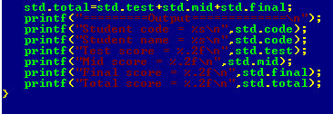
ข้อมูลแบบ Structure
ตัวอย่างการรับข้อมูลนักศึกษาและคะแนน

